Slide 1
O ZI DIN LUCRAREA DOMNULUI ISUS
Studiul 2 pentru 13 iulie 2024

Slide 2
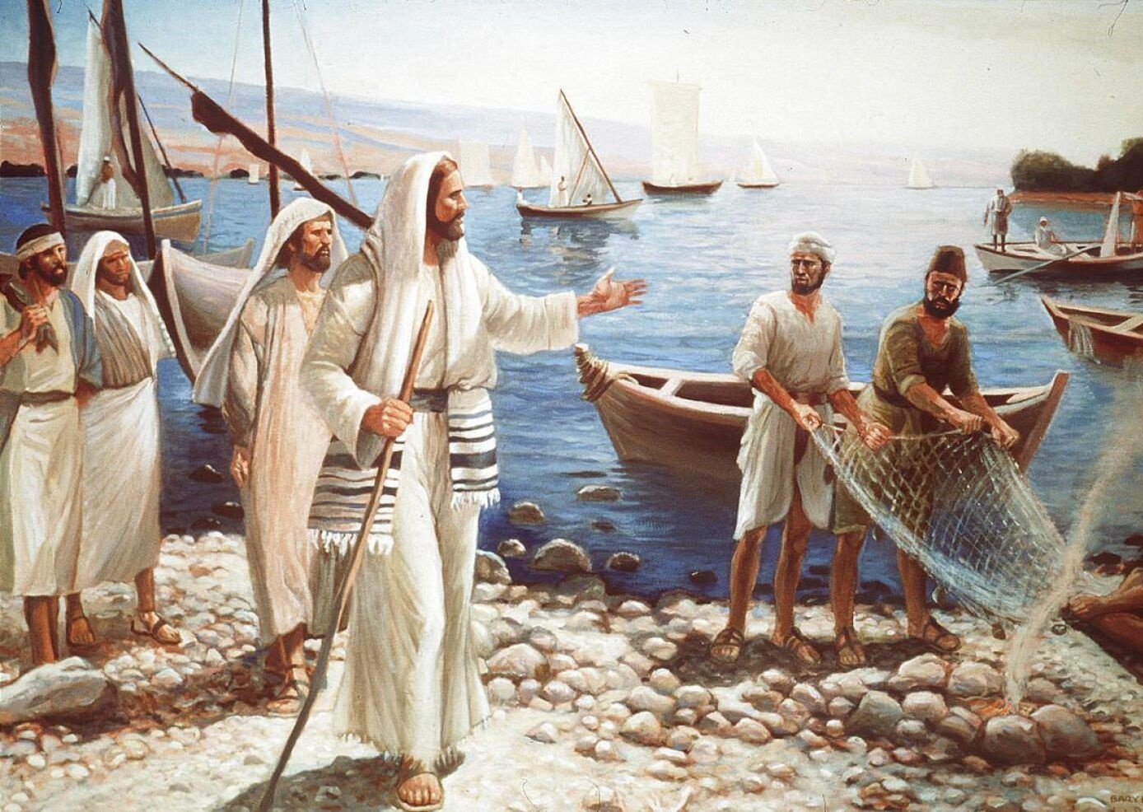
“Isus le-a zis: «Veniți după Mine, și vă voi face pescari de oameni.»”
(Marcu 1:17)

Slide 3
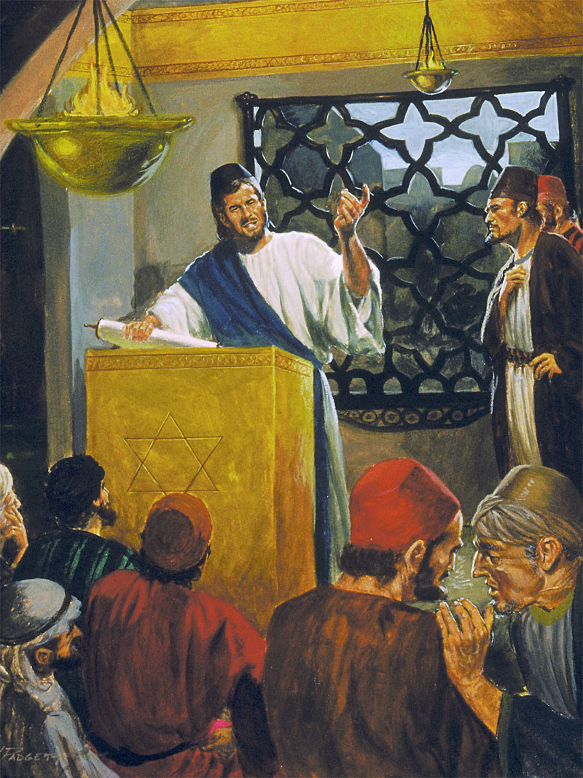
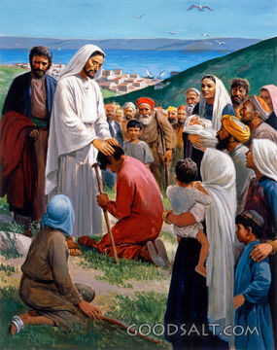
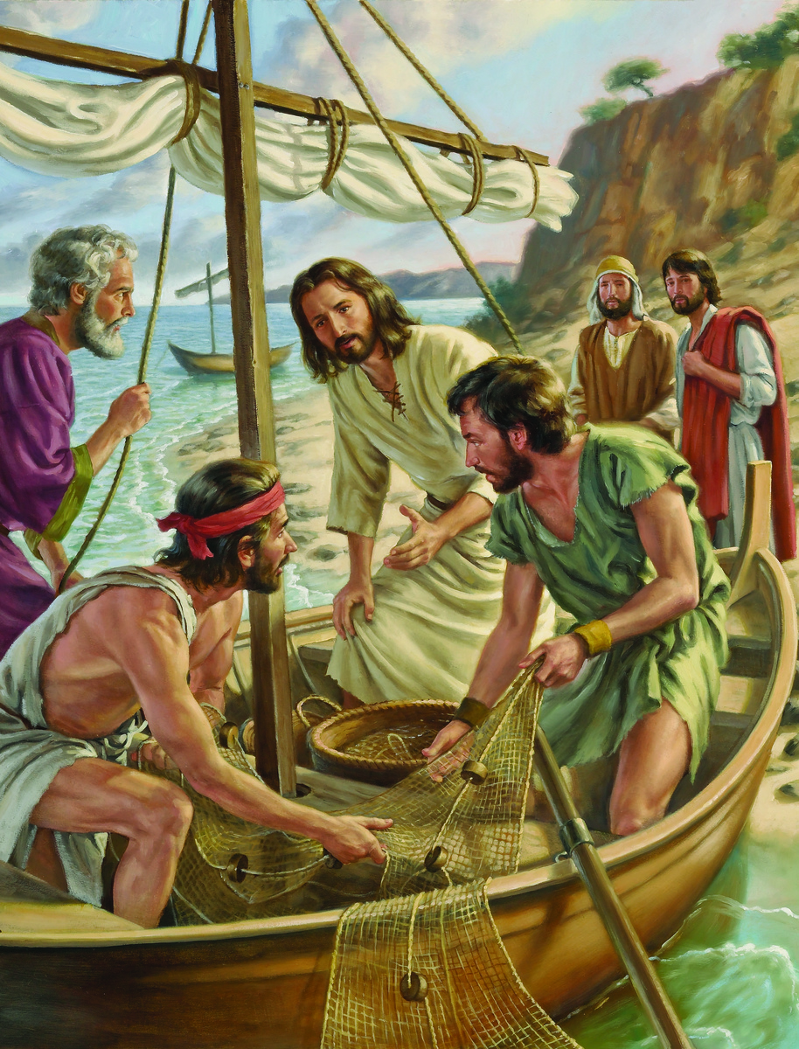
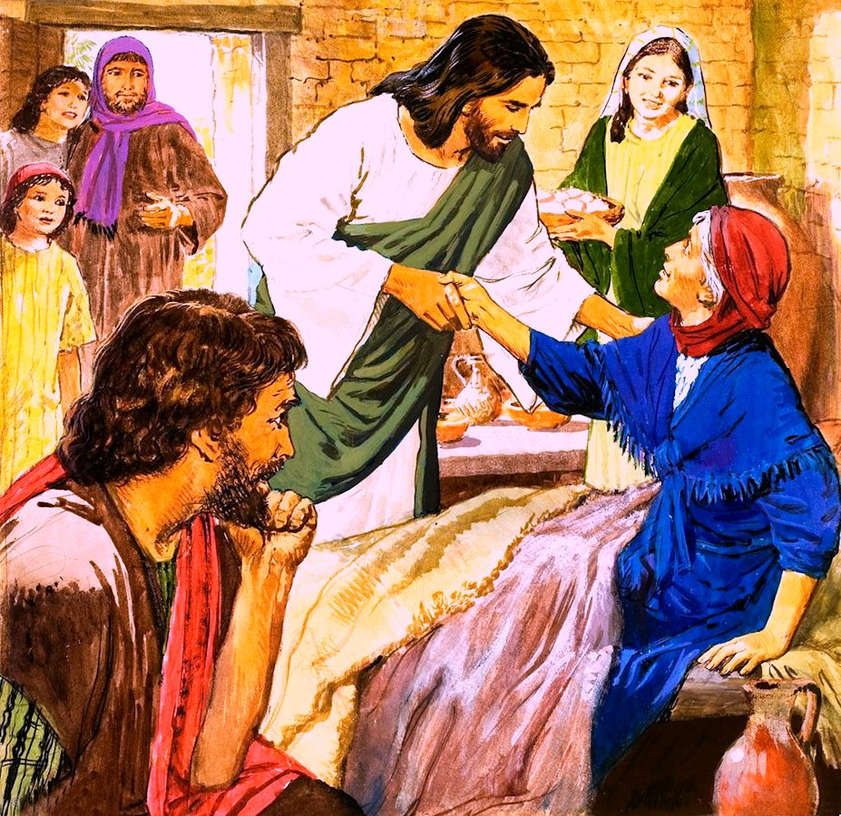
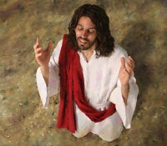
Cum ar fi o zi din viața lui Isus? Dar dacă L-am însoți o săptămână întreagă?
Marcu ne ajută să trăim această experiență în ultima parte a primului său capitol (Marcu 1:16-45).
Să-L însoțim pe Isus chemând un grup de pescari să-l urmeze cu normă întreagă; bucurându-ne de o zi aglomerată de sâmbătă; și, în sfârșit, privind care erau obiceiurile lor zilnice.
Activități speciale:
Chemarea ucenicilor. Marcu 1:16-20.
Activități în Sabat:
Predicarea în sinagogă. Marcu 1:21-28.
Vindecări. Marcu 1:29-34.
Activități cotidiene:
Rugăciune și predicare. Marcu 1:35-39.
Vindecări și împlinirea legii. Marcu 1:40-45.

Slide 4
ACTIVITĂȚI SPECIALE

Slide 5
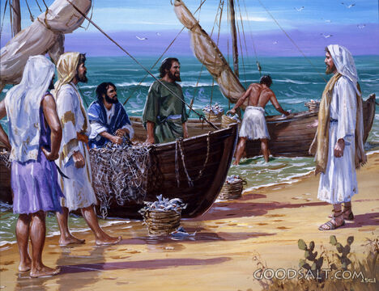
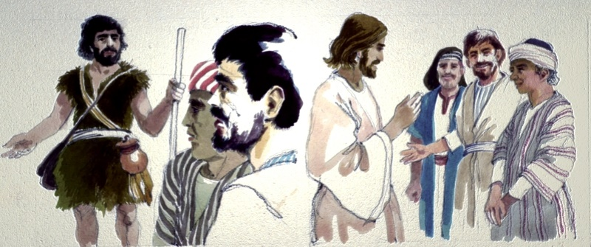
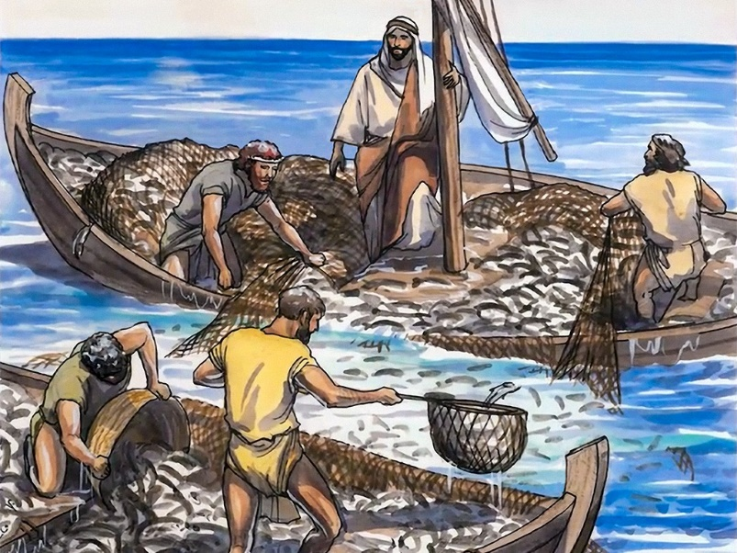
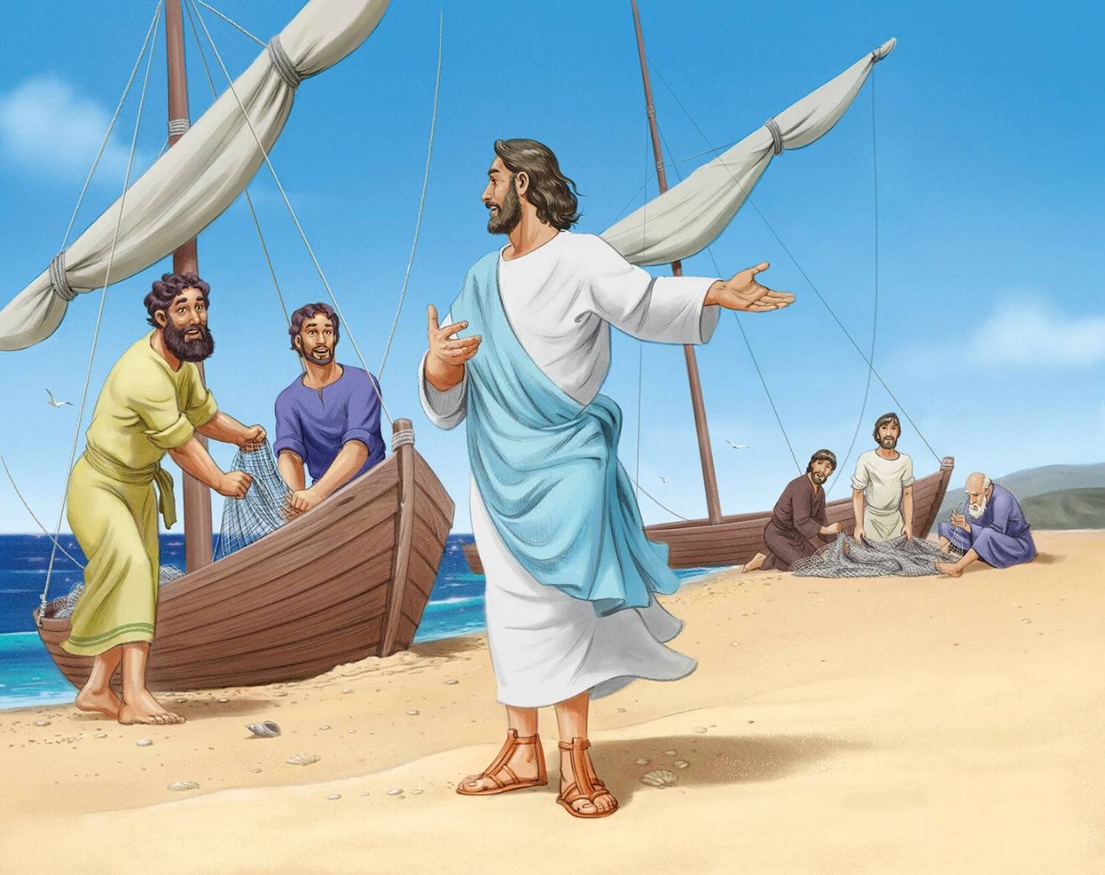
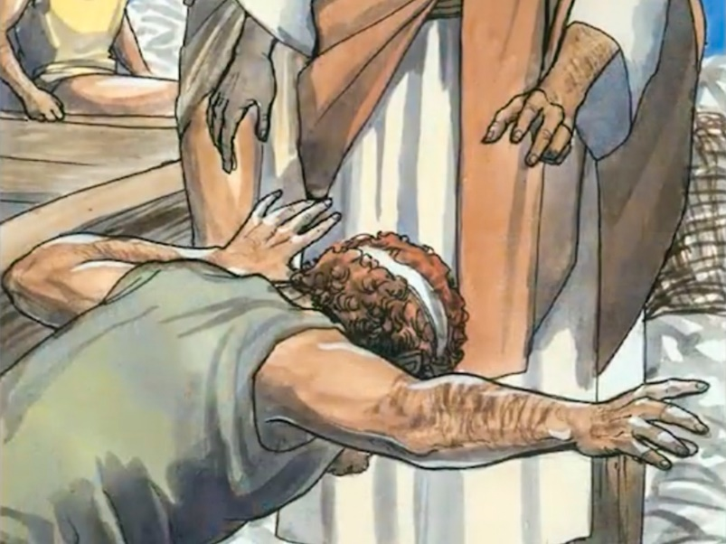
CHEMAREA UCENICILOR
“Isus le-a zis: «Veniți după Mine, și vă voi face pescari de oameni.»”(Marcu 1:17)
Marcos se caracterizează prin concizia sa. Dacă nu am consulta celelalte evanghelii, am putea ajunge la concluzii eronate cu privire la această chemare.
Aceasta nu a fost prima dată când acești oameni îl întâlneau pe Isus. Ca urmași ai lui Ioan Botezătorul, au auzit cuvintele lui despre Isus și L-au urmat. Primii care au făcut acest lucru au fost Andrei și Ioan, urmați de frații lor (Ioan 1:35-42).
Isus predică din barca lui Petru și apoi are loc o prindere miraculoasă. Mrejele celor patru frați aproape că s-au rupt din cauza numărului de pești (Luca 5:1-7). În timp ce Iacov și Ioan repară mrejele, Petru cade la picioarele lui Isus (Luca 5:8-11).
Iacov și Ioan și-au lăsat tatăl responsabil de afacerea familiei, iar Petru și Andrei și-au părăsit mijloacele de existență pentru a deveni câștigători de suflete. Ascultând chemarea lui Isus, ei și-au schimbat viețile și viețile lumii întregi.

Slide 6
ACTIVITĂȚI ÎN SABAT

Slide 7
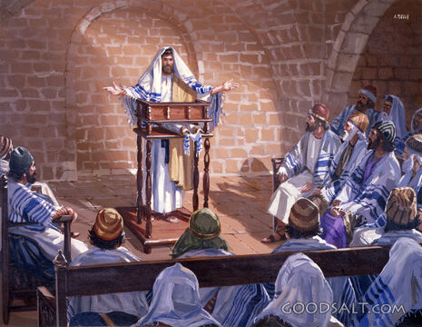
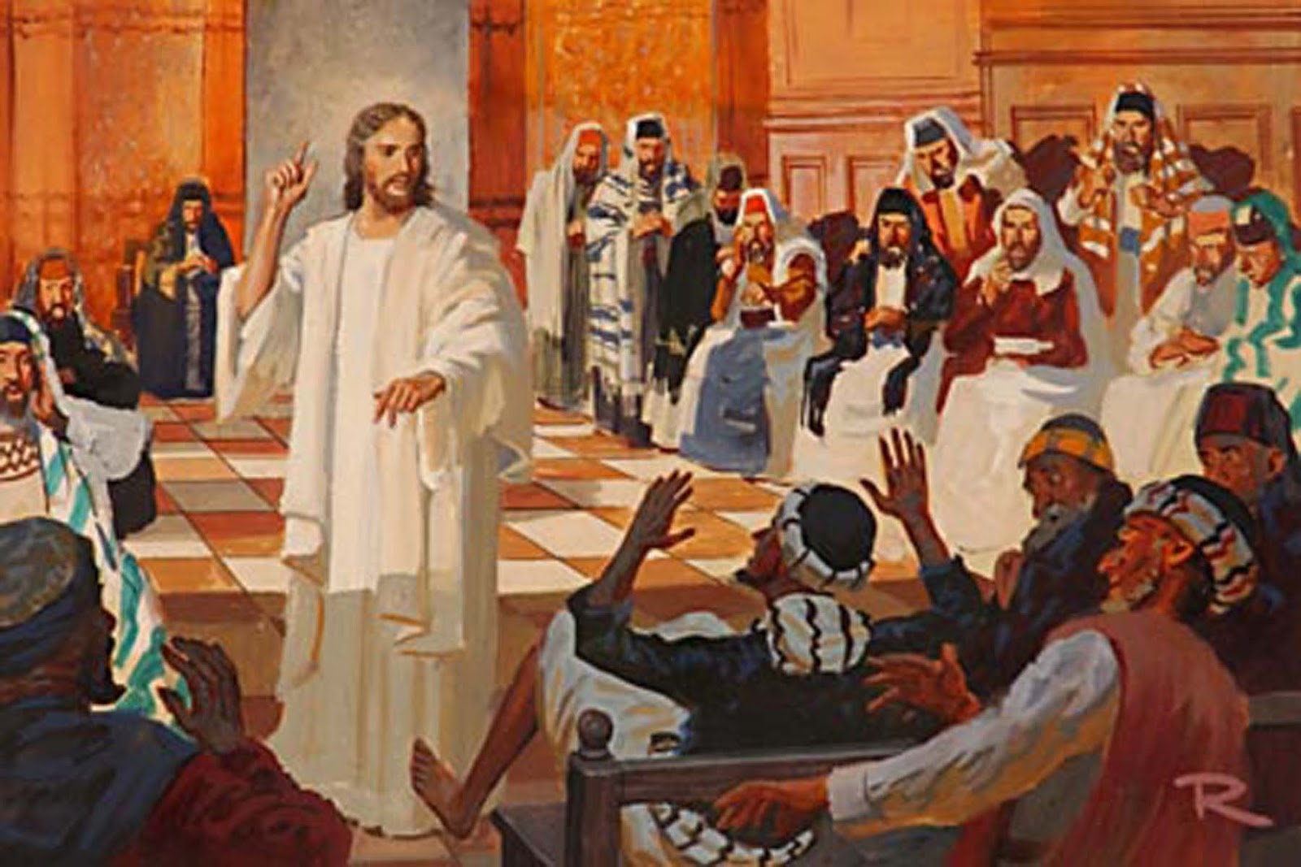
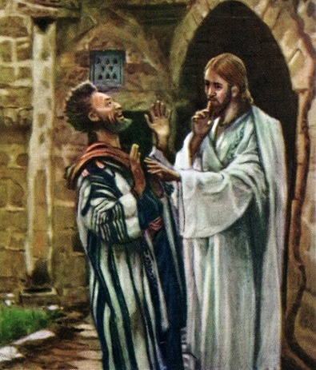
PREDICAREA ÎN SINAGOGĂ
“S-au dus la Capernaum. Și, în ziua Sabatului, Isus a intrat îndată în sinagogă și a început să învețe pe norod.” (Marcu 1:21)
Evangheliile arată clar că mersul la sinagogă sâmbătă era un obicei al lui Isus, nu un eveniment izolat (Luca 4:16).
Cum au reacționat oamenii la predicarea lui Isus? (Marcu 1:22).
Dar nu toată lumea era fericită. Inamicul a decis să întrerupă slujba, sperând să anuleze influența lui Isus (Marcu 1:23-26). O intervenție rapidă a făcut ca oamenii să fie și mai influențați de El (Marcu 1:27-28).
Trei elemente care se evidențiază din această istorioară:
Era un demon în biserică. Este “neghină” în biserică și nu o putem urma (Mt. 13:24-30).
Demonul știa cine era Isus, și a căutat o modalitate de a-I neutraliza influența.
Isus i-a poruncit să tacă. Nu era momentul să se declare ca Mesia.

Slide 8
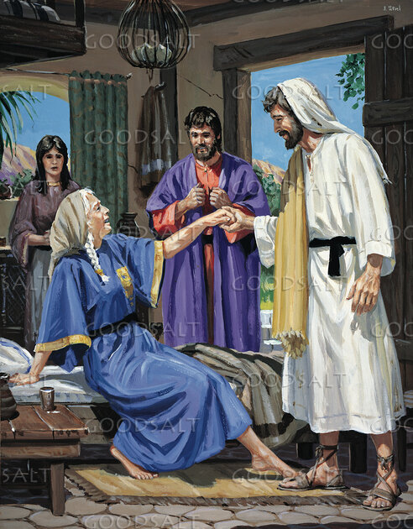
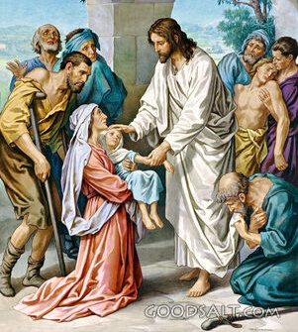
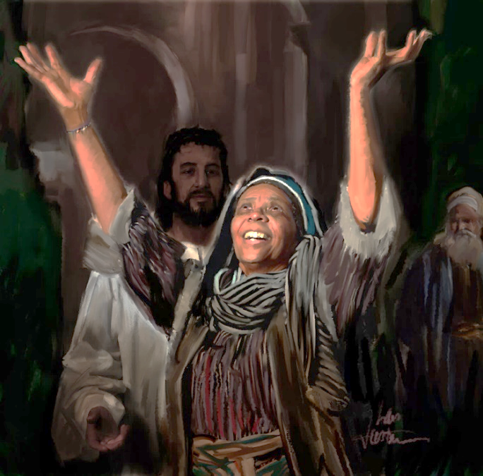
VINDECĂRI
“Seara, după asfințitul soarelui, au adus la El pe toți bolnavii și îndrăciții.” (Marcu 1:32)
La sfârșitul slujbei din sinagogă, Isus s-a retras cu cei patru ucenici ai săi în casa lui Petru pentru a se bucura de o masă în intimitate (Marcu 1:29).
În timp ce pregăteau masa, i-au spus lui Isus despre soacra lui Petru, cuprinsă de febră (Marcu 1:30). Odată vindecată, această femeie s-a dedicat slujirii oaspeților (Marcu 1:31). Beneficiile pe care ni le dă Isus produc în noi dorința de a le împărtăși altora.
Minunea demonului posedat a fost subiectul de conversație în multe case din Capernaum. Așa că, la sfârșitul orelor sacre ale Sabatului, când soarele a apus, s-au adus mulți bolnavi la Isus pentru a fi vindecați (Marcu 1:32-34).
Ce bucurie! Ce strigăte de laudă au răsunat în casa lui Simon! Și nu numai cei vindecați se bucurau, Isus însuși s-a bucurat că le-a adus vindecare.
După o zi obositoare, abia târziu în noapte, Isus a putut, în sfârșit, să se odihnească.

Slide 9
ACTIVITĂȚI COTIDIENE

Slide 10
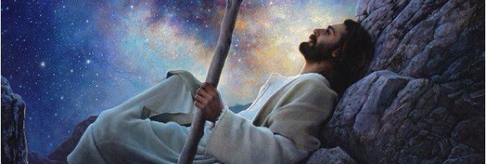
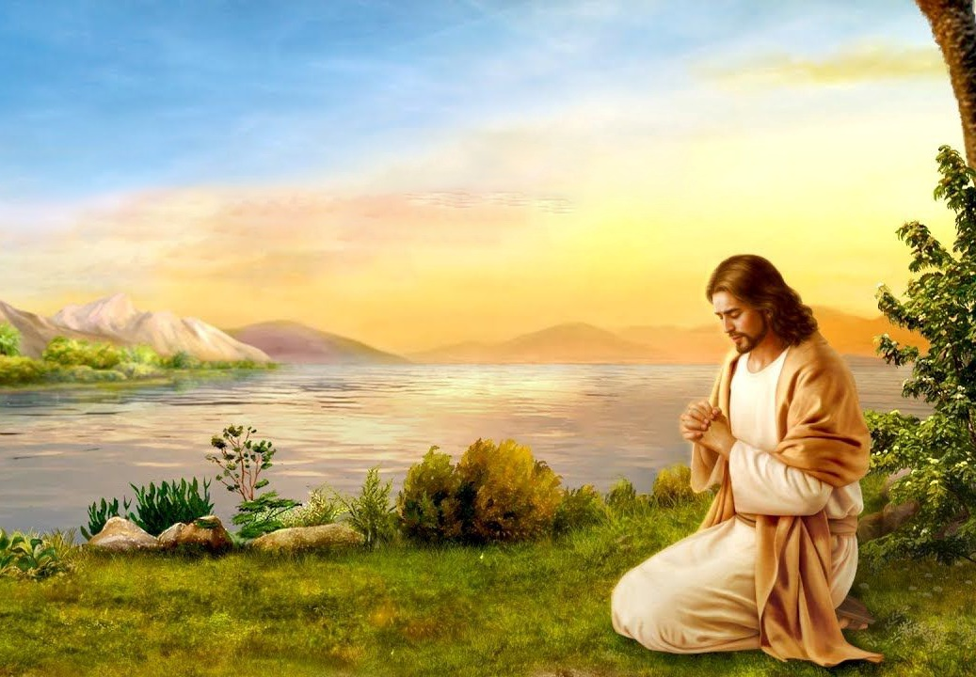
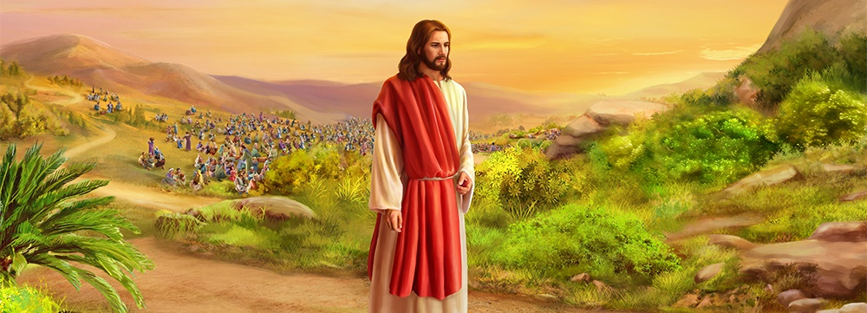
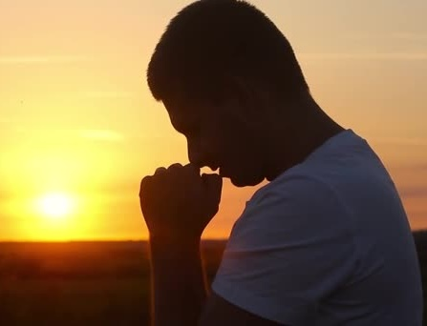
A doua zi dimineața, pe când era încă întuneric de tot, Isus S-a sculat, a ieșit și S-a dus într-un loc pustiu. Și Se ruga acolo.
RUGĂCIUNE ȘI PREDICARE
“A doua zi dimineața, pe când era încă întuneric de tot, Isus S-a sculat, a ieșit și S-a dus într-un loc pustiu. Și Se ruga acolo. ” (Marcu 1:35)
Duminică, ucenicii au așteptat ca Isus să predice în oraș. Dar planurile Lui erau diferite. El avea în vedere alți mulți alții cu cuvintele și acțiunile Sale (Marcu 1:36-39).
Dar Isus nu acționa din proprie inițiativă. Ca de obicei, El se dusese mai întâi să vorbească cu Tatăl său, ca să-i spună ce are de făcut în ziua aceea (Marcu 1:35; Ioan 8:28).
În fiecare zi, Isus îl căuta pe Dumnezeu în rugăciune și ne invită să-L imităm (Marcu 6:46; Luca 3:21; 5:16; 9:18; 11:1; 18:1). În situații speciale, chiar a dedicat nopți întregi rugăciunii (Lc. 6:12-13; Mt. 14:21-23).
Nu ar trebui noi, asemeni lui Isus, să-L căutăm pe Dumnezeu în fiecare zi în rugăciune pentru a-I cunoaşte voia? În situații speciale, nu Îl vom căuta mai ales în rugăciune?

Slide 11
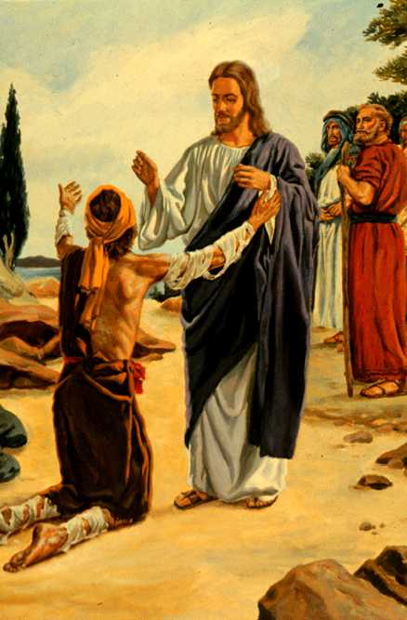
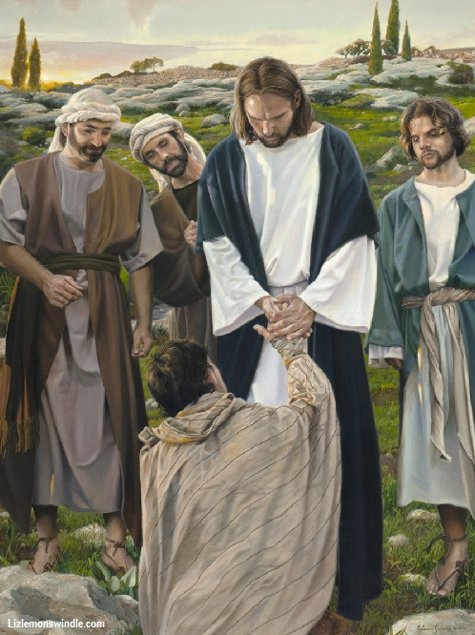
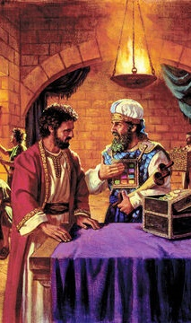
VINDECĂRI ȘI ÎMPLINIREA LEGII
“și i-a zis: „Vezi să nu spui nimănui nimic; ci du-te de te arată preotului și adu pentru curățarea ta ce a poruncit Moise, ca mărturie pentru ei.”” (Marcu 1:44)
Leprosul, izolat de orice contact uman din cauza bolii sale, a îngenuncheat înaintea lui Isus cerșind vindecare (Lev. 13:45; Marcu 1:40).
În fața mulțimii, Isus face ceva contrar legii: se atinge de lepros și devine, așadar, necurat. Dar, în loc să primească necurăția leprosului, leprosul a primit vindecarea lui Isus.
Când venim la Isus cu păcatele și murdăria noastră, El nu se va îndepărta de noi. El ne va da iertare și vindecare, făcându-ne curați ca El.
După ce l-a vindecat, i-a dat două porunci cu dublu sens (Mr. 1:44)
Să se prezinte înaintea preoților
Demonstra respectul Său față de Lege
Oferea preoților oportunitatea de a-L accepta ca Mesia
Să tacă
Împiedica predispoziția preoților de a se pune împotrivă
Evita trezire expectanțelor mesianice în rândul mulțimii

Slide 12
“Viața Mântuitorului pe pământ n-a fost o viață comodă, închinată Sieși, ci El a muncit din greu, depunând eforturi serioase, neobosite pentru mântuirea omenirii pierdute. Din ieslea de la Betleem până la crucea Golgotei, Domnul Hristos a mers pe calea jertfirii de sine și n-a căutat să fie scutit de sarcini grele, călătorii istovitoare, de griji și lucrări epuizante. El spunea: “Fiul omului n-a venit să I se slujească, ci El să slujească și să-și dea viața ca răscumpărare pentru mulți”. (Matei 20, 28.) Acesta era singurul și marele scop al vieții Sale. Toate celelalte erau secundare și subordonate. Mâncarea și băutura Sa erau acelea de a face voia lui Dumnezeu și a sfârși lucrarea Sa. Eul și interesul egoist n-au avut nici un loc în activitatea Sa.”
E. G. W. (Calea către Hristos, pag. 78)

